Slide 1

论文阅读

Slide 2
IMU预积分 基本思路过程

Slide 3
惯导学习整理

Slide 4


汐
因子图优化相关问题

Slide 5
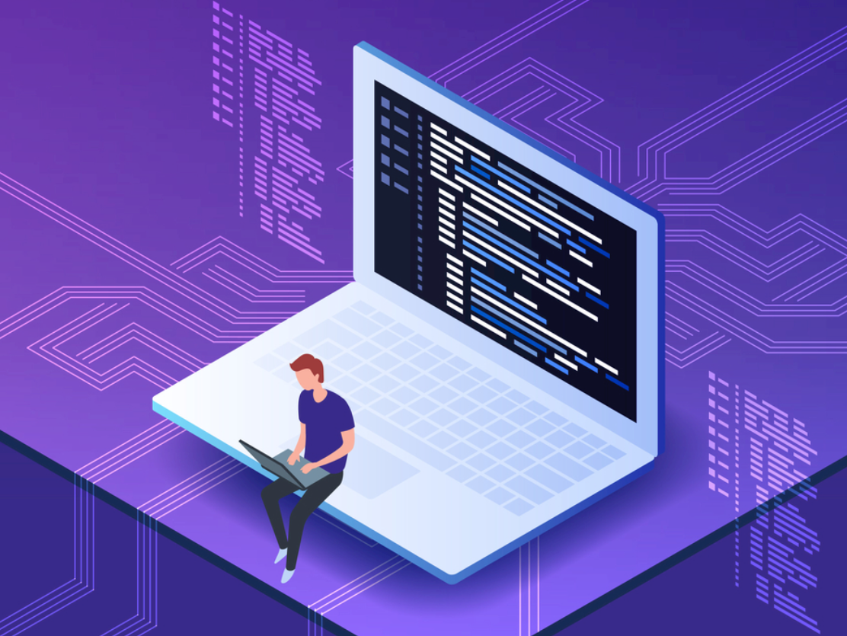
C++学习
C++学习
因子图优化相关问题

Slide 6
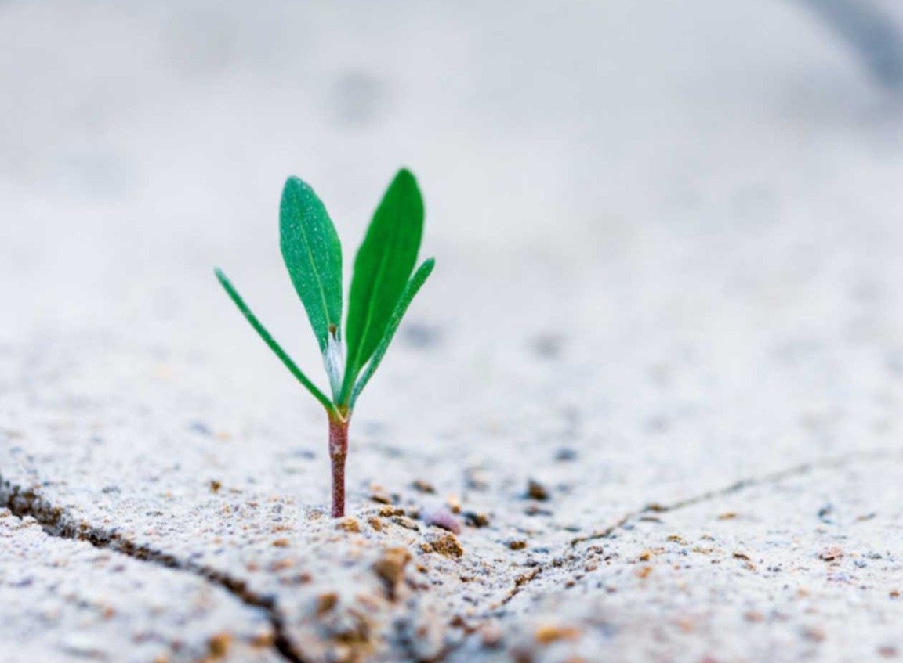
碎碎念

Slide 7
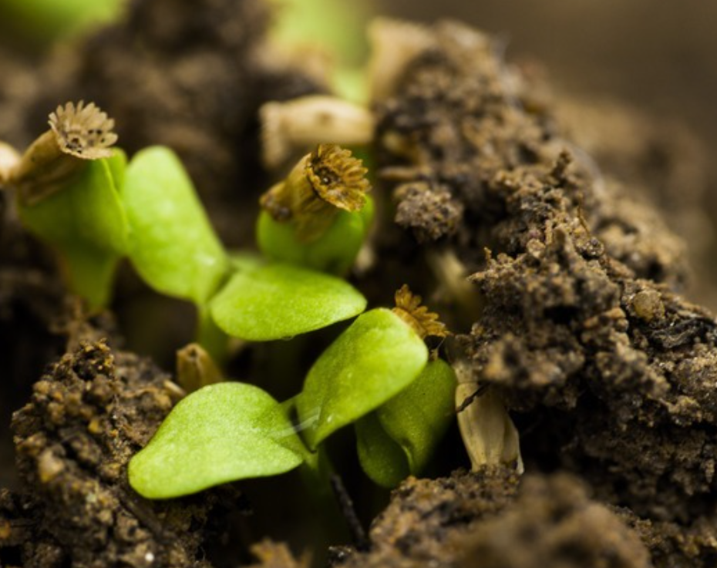
月月记

Slide 8
因子图优化相关代码

